Slide 1
Урок русского языка в 3 классе по теме «Состав слова. Порядок разбора слов по составу.»

Slide 2
Девиз: «Не говори не умею, а говори-научусь!»

Slide 3
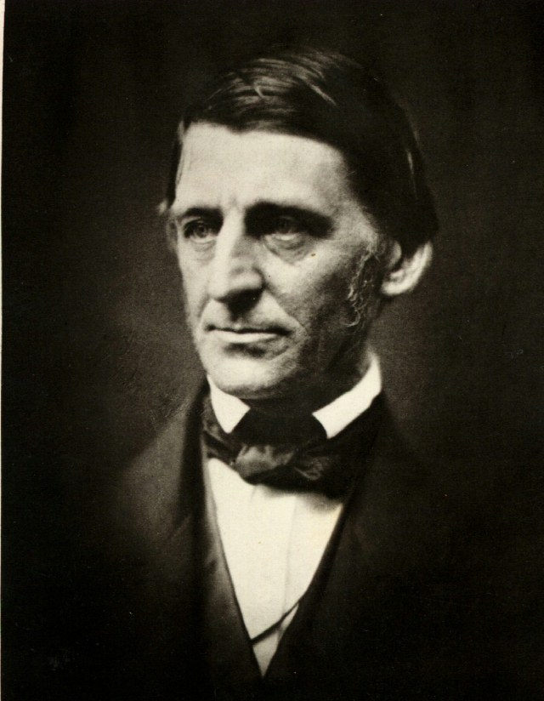
«Способность видеть чудесное в обыкновенно –несомненный признак мудрости». Ральф Уолдо Эмерсон. (Американский поэт и философ),

Slide 4
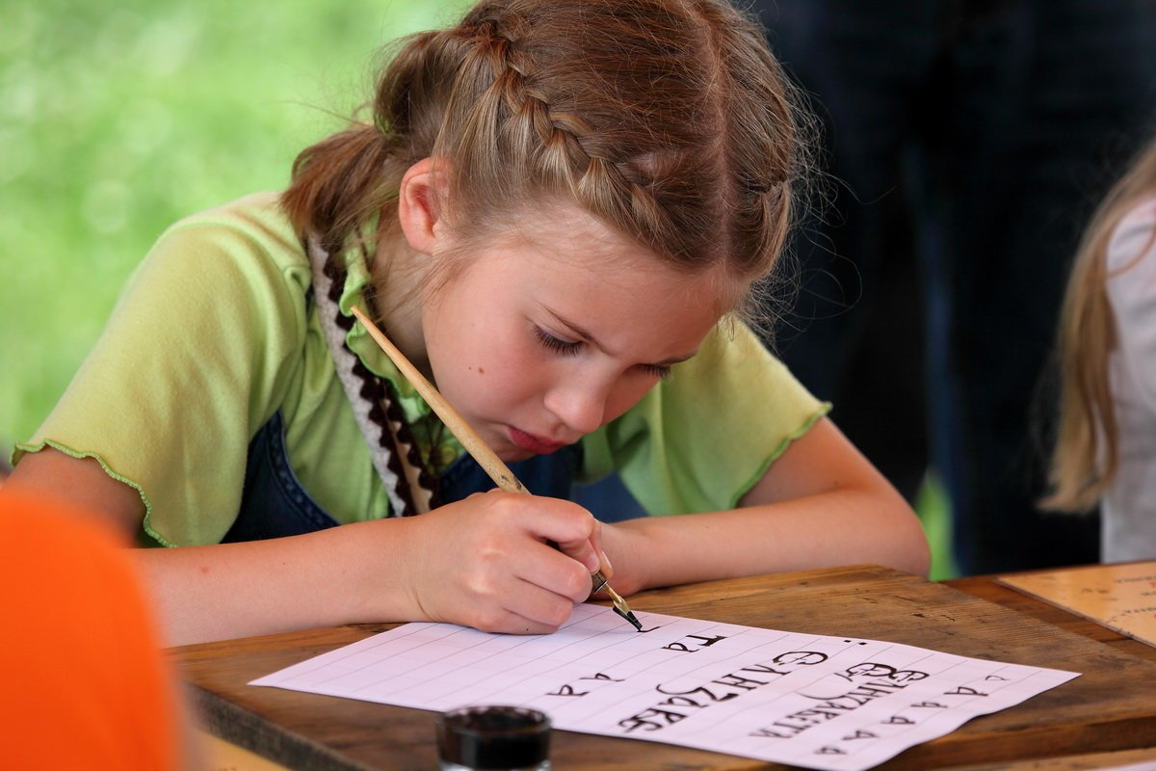
Минутка чистописания.
и ий ик ин ист игр из

Slide 5
Повторяем словарные слова.
К-пуста С-п-ги Гор--
Дев-чка Сах-р Д-журный
М-роз Т-традочка Т-тра-ка
В-село Л-пата К-ньки
Т-тра-ь М-г-зин К-ток
К-р-ндаш М-две-ь Ин-й
Уч-ник С-ница Т-тради
В—зал Х-р-шо Пл-ток
Р-бина -та- П-мидор
С-бака В-рона П-года

Slide 6
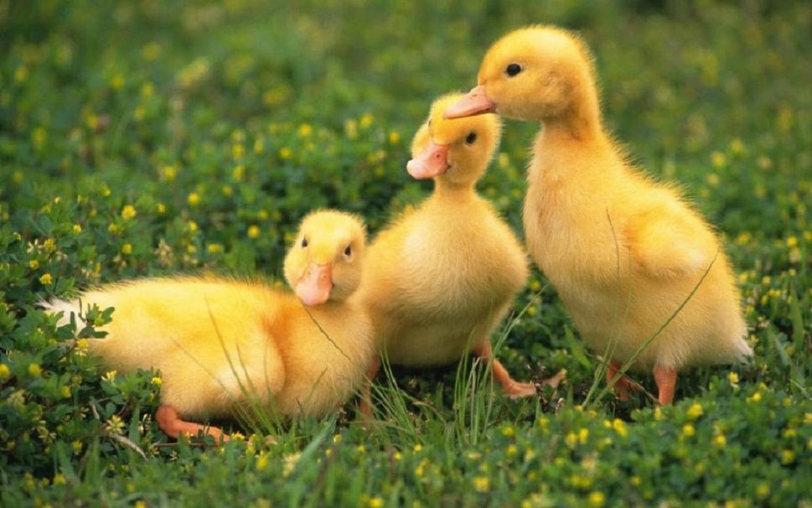
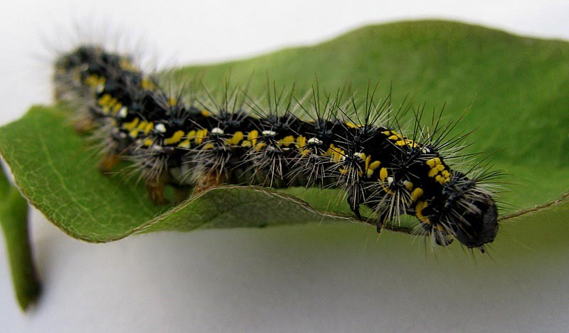
¬ ˄
ВЗБРТКСОСТАВСЛОВАПРЕОНВЯЧКВАТИРО
ОНЕКТОЬБДРЛДИТЬСЛОВАТИРНЕРОЛДХЗН

Slide 7
искристый, земля, лежит, снежок, на

Slide 8
Пр. Сущ. Глаг.
На земле лежит
Прил. Сущ.
искристый снежок.
Е
ит
ый

Slide 9
Задания для работы в группах.
Подберите и запишите родственные слова, используя данный корень, чтобы они являлись разными частями речи.
Подберите и назовите слово, которое состоит только из корня и окончания ( окончание может быть нулевое).
Подберите и назовите слово, которое образовано при помощи суффикса.
Подберите и назовите слово, которое образовано при помощи приставки и суффикса одновременно.

Slide 10
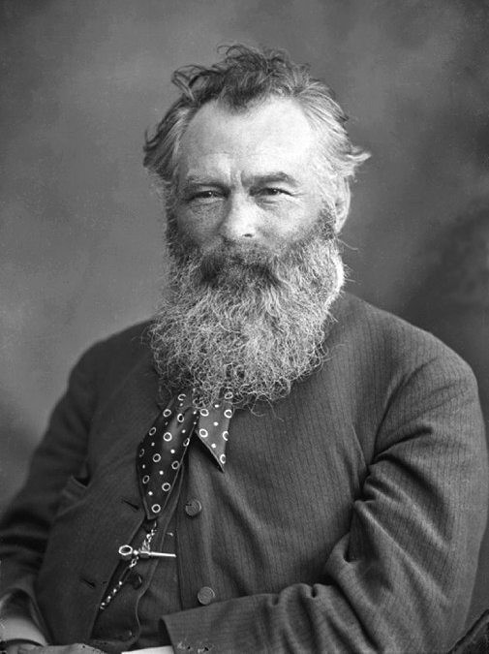
Иван Иванович Шишкин «Зима»

Slide 11
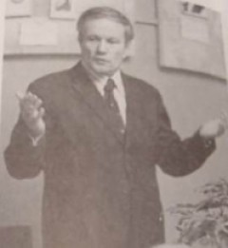
Сергей Погореловский «Снежная сказка».
Проплясали по снегам Снежные метели, Снегири снеговикам Песню просвистели. У заснеженной реки, В снежном переулке, Звонко носятся снежки, Режут лёд снегурки. А в завьюженных лесах - Снежные палаты, На сверкающих кустах - Снежные халаты. Скрипнут лыжи на бегу В белом Снегограде, Впишут синюю строку В снежные тетради. А вокруг в снега одет Весь простор безбрежный, Чем не сказка, белый свет - Снежный, снежный, снежный.

Slide 12
Ключ.
Снегам, снежные, снегири, снеговикам, заснеженной, снежки, снегурки, Снегограде.

Slide 13
Ключ к самостоятельной работе.
№ задания | **** | *****
1. | Чесночный Седина Смешать | Нагрузка Походка
2 | Поездка Поверить Потемнеть | Хохотушка Тетрадка Комариный Зорька
Дополнительные задания | Осмотреть Ослабить | Дожди Дорога Доктор
 | Побелить Ручной | Мечтатель Виноградник Соломинка

Slide 14
Фразеологизмы. «Зри в корень» «Смотри в корень»
Закончите предложения:
1. Мне важно правильно разбирать слова по
составу, потому что…
2. Чтобы правильно разобрать
слово по составу нужно…
3. Чтобы определить способ
словообразования нужно…

Slide 15
Переменка.

